Slide 1






无毒青春 健康生活
International Day Against Drug Abuse and Illicit
珍爱生命
珍爱生命
远离毒品
[ ]
Cherish
Life From Drugs
禁毒教育主题宣传活动ppt模板

Slide 2
什么是毒品
什么叫吸毒
目录
什么叫戒毒
CONTENT
什么是毒品犯罪
禁毒小知识

Slide 3

什么是毒品
根据《中华人民共和国刑法》第357条规定，毒品是指鸦片、海洛因、甲基苯丙胺（冰毒）、吗啡、大麻、可卡因以及国家规定管制的其他能够使人形成瘾癖的麻醉药品和精神药品。

Slide 4

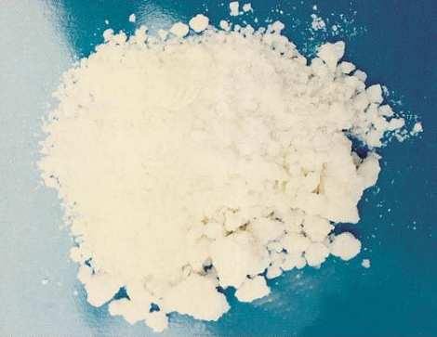
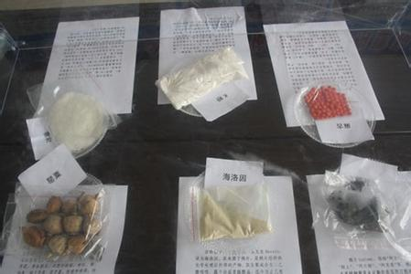

什么是毒品
根据《中华人民共和国刑法》第357条规定，毒品是指鸦片、海洛因、甲基苯丙胺（冰毒）、吗啡、大麻、可卡因以及国家规定管制的其他能够使人形成瘾癖的麻醉药品和精神药品。《麻醉药品及精神药品品种目录》中列明了121种麻醉药品和130种精神药品。
毒品通常分为麻醉药品和精神药品两大类。其中最常见的主要是麻醉药品类中的大麻类、鸦片类和可卡因类。

Slide 5
毒品的基本特征
依赖性
非法性
危害性
1
2
3

Slide 6
毒品的危害性主要表现
毒品严重危害人的身心健康；
主要表现
毒品问题诱发其他违法犯罪，破坏正常的社会和经济秩序；
毒品问题渗透和腐蚀政权机构，加剧腐败现象；
毒品问题给社会造成巨大的经济损失。

Slide 7
什么叫吸毒
吸毒是指明知是毒品，仍然自愿吸食的行为，吸毒既包括非法吸食毒品的行为，也包括非法注射毒品的行为。我国将非法吸食、注射毒品的行为通称为吸毒，国际上通称为药物滥用。

Slide 8
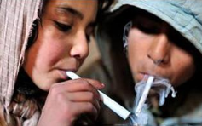
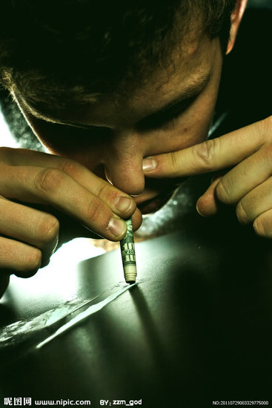

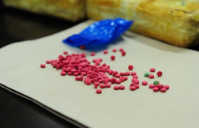
什么叫吸毒
吸毒是指明知是毒品，仍然自愿吸食的行为，吸毒既包括非法吸食毒品的行为，也包括非法注射毒品的行为。我国将非法吸食、注射毒品的行为通称为吸毒，国际上通称为药物滥用。
吸食毒品的方式有口吸、鼻吸、口服、注射等多种方式，但因最初滥用毒品的方式为口鼻吸入，所以将滥用毒品的各种方式习惯统称为“吸毒”至今。
主要方式

Slide 9
导致吸毒的原因主要有哪些？
年轻，缺少社会经验，好奇心驱使；
思想空虚，寻找刺激；
精神苦闷，情绪低落，以吸毒麻醉自己，以求解脱苦恼，结果旧的苦恼未解脱，又添新的苦恼；
不相信吸毒会上瘾或戒不了，结果不能自拔；
亲友的不良影响；
因不知情被欺骗、引诱吸毒。

Slide 10
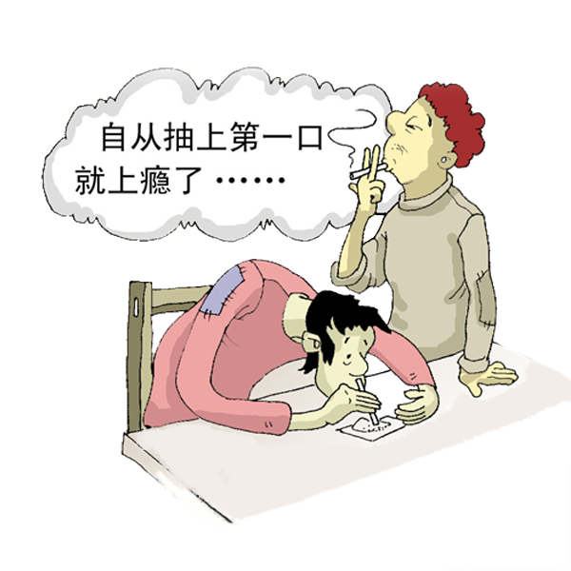
吸毒者的表现
面色灰暗，眼睛无神，食欲不振，身体消瘦；
情绪不稳定，心不安，睡眠差，易发怒，发脾气；
在不适当的场合佩戴太阳眼镜，以遮掩收缩的瞳孔；
夏天穿长袖衬衣，以掩盖臂上注射的针孔；
长期躲在自己房间或远离家人、他人，不愿意见人；
外出行动神秘鬼祟；
无故旷工、旷课，学习成绩下降，工作表现和纪律作风突然变坏；
经常无故出入偏僻的地方，与吸、贩毒人员交往；
在家中或工作单位藏有毒品及吸毒工具，如注射器、吸管、羹匙、烟斗、锡纸等；
经常向父母或朋友索要或借钱，甚至偷窃家里或单位的钱财物品。

Slide 11
吸毒对身体的损害
01
02
03
营养不良。吸毒可引发呕吐、食欲下降，抑制胃、胆、胰消化腺体的分泌，从而影响食物的消化吸收。时间一长，造成吸毒者营养不良和体重下降，特别是经济困难的吸毒者，吸毒时间越长越骨瘦如柴。
损害呼吸道，毒品中大都掺入滑石粉、淀粉等粉状杂物，吸食后往往引发肺梗塞，肺气肿、肺结核等肺部疾病；损害免疫系统，引发许多疾病的传播和感染。
损伤血管。静脉注射毒品，可引起局部动脉梗塞、静脉炎、坏死性血管火和霉菌性动脉瘤等。
04
05
06
损害神经系统。如急性感染性神经火，细菌性脑膜火等。
造成性功能障碍，男性多表现为阳萎、早泄、射精困难；女性多表现为闭经、痛经、性欲缺乏和不孕。吸毒孕妇分娩婴儿死亡率高。
引发多种精神病症状。如自私、冷淡、社会公德意识差，有时出现幻觉冲动，导致自残、自杀和伤人。92年郴州市刘某毒瘾发作，感觉自己手臂内有数条虫子在爬，便操起菜刀，将自己左臂砍断。

Slide 12
吸毒会引起哪些疾病的感染和传播
肌肉、皮下静脉注射毒品，容易导致各种皮肤病、肝炎、性病、艾滋病的感染和传播。
据权威部门的统计。吸毒者使用不洁注射器而被感染乙肝、丙肝的比率达72%和86%。吸毒者吸毒后获得短暂欣快感的同时，淫欲也更加强烈，他们大多是性乱者。尤其是女性吸毒者，大多滥交、卖淫、极易交叉感染多种性病。吸毒者感染性病的比率较正常人要高出几十倍。

Slide 13
什么叫戒毒
戒毒是指吸毒人员戒除吸食、注射毒品的恶习及毒瘾。我国对吸毒者进行戒毒治疗一般分为三个阶段：脱毒治疗——康复治疗——重新步入社会的辅导。

Slide 14
什么叫戒毒
戒毒是指吸毒人员戒除吸食、注射毒品的恶习及毒瘾。我国对吸毒者进行戒毒治疗一般分为三个阶段：脱毒治疗——康复治疗——重新步入社会的辅导。
常见方法
心瘾消除
自然戒断
A
B
从身体、心理、家庭和社会等多个角度进行系统化综合化干预，针对不同成瘾疾病再进行优化。
自然戒断法，又称冷火鸡法或干戒法。是指强制中断吸毒者的毒品供给，仅提供饮食与一般性照顾，使其戒断症状自然消退而达到脱毒目的一种戒毒方法。其特点是不给药，缺点是较痛苦。
药物戒断
非药戒断
C
D
药物戒断法，又称药物脱毒治疗。是指给吸毒者服用戒断药物，以替代、递减的方法，减缓、减轻吸毒者戒断症状的痛苦，逐渐达到脱毒的戒毒的方法。其特点是使用药物脱毒，减轻患者痛苦。
非药物戒断法。是指用针灸、理疗仪等，减轻吸毒者戒断症状反应的一种戒毒方法。其特点是通过辅助手段和"心理暗示"的方法减轻吸毒者戒断症状痛苦达到脱毒目的。缺点是时间长，巩固不彻底。

Slide 15

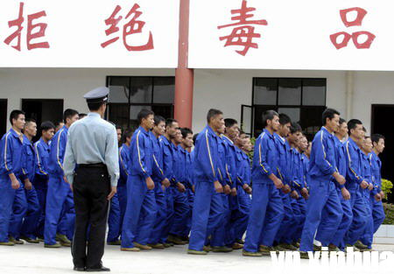
我国目前的戒毒体系主要有哪些？
我国目前的戒毒体系主要有：强制戒毒、劳教戒毒和自愿戒毒。强制戒毒由公安机关主管、劳教戒毒由司法机关主管、自愿戒毒由卫生部门开办。
九不要
不失信心
不要三弃
不要怀孕
不信特效
不信传说
不注射
不乱投医
不放纵
不逃避

Slide 16
什么是毒品犯罪
毒品犯罪是指违反国家和国际有关禁毒法律、法规，破坏毒品管制活动，应该受到刑罚处罚的犯罪行为。《联合国禁止非法贩运麻醉药品和精神药品公约》规定：毒品犯罪是指非法生产、制造、提炼、配售、兜售、分销、出售、交售、经纪、发送、过境发送、运输、进品或出口麻醉药品和精神药品、种植毒品原植物以及进行上述活动的预备行为和与之相关的危害行为。

Slide 17

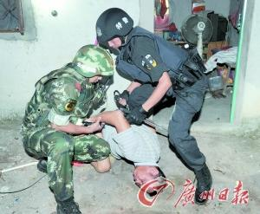
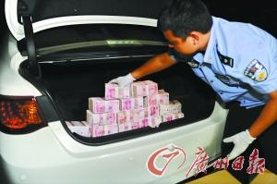

什么是毒品犯罪？
毒品犯罪是指违反国家和国际有关禁毒法律、法规，破坏毒品管制活动，应该受到刑罚处罚的犯罪行为。《联合国禁止非法贩运麻醉药品和精神药品公约》规定：毒品犯罪是指非法生产、制造、提炼、配售、兜售、分销、出售、交售、经纪、发送、过境发送、运输、进品或出口麻醉药品和精神药品、种植毒品原植物以及进行上述活动的预备行为和与之相关的危害行为。

Slide 18

我国有关禁毒的刑事法律有哪些？
1997年3月14日，经第八届全国人民代表大会第五次会议修订的《刑法》，对《全国人大常委会关于禁毒的决定》中有关毒品犯罪作了进一步规范，是目前我国现行的惩治毒品犯罪最完善的刑事立法。《刑法》第6章第7节共11条27款专门规定了有关毒品犯罪的罪名和处罚。

Slide 19

毒品犯罪的罪名有哪些？
走私、贩卖、运输、制造毒品罪（第347条）；
非法持有毒品罪（第348条）；
包庇毒品犯罪分子罪（第349条）；
窝藏、转移、隐瞒毒品、毒赃罪（第349条）；
走私制毒物品罪（350条）；
非法买卖制制品罪（350条）；
非法种植毒品原植物罪（351条）；
非法买卖、运输、携带、持有毒品原植物种子、幼苗罪（352条）；
引诱、教唆、欺骗他人吸毒罪（353条）；
强迫他人吸毒罪（353条）；
11．容留他人吸毒罪（354条）；
12．非法提供麻醉药品、精神药品罪（355条）。

Slide 20
毒品犯罪的罪名有哪些？
毒品犯罪刑事责任责任年龄，是指法律所规定的自然人对自己所实施的毒品犯罪行为应负刑事责任必须达到的年龄。
毒品犯罪刑事责任能力，是指毒品犯罪行为人能够正确辩认自己行为的社会性质及其意义，并能够控制和支配自己行为的能力。
已满16周岁的人实施毒品犯罪，应当负刑事责任；
已满14周岁不满16周岁的人，犯贩卖毒品罪的，应当负刑事责任；
已满14周岁不满18周岁的人实施毒品犯罪，应当从轻或减轻处罚。

Slide 21
禁毒小知识
兴奋剂的种类繁多，大多通过人工合成，常见的有：苯丙胺类（冰毒）、苯丙胺类衍生物MDMA、MDA(摇头丸)、可卡因、咖啡因等。

Slide 22

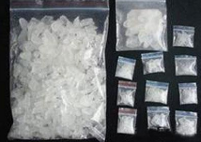
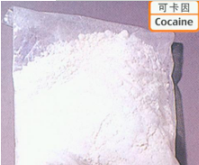
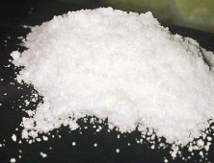
什么是兴奋剂？
兴奋剂是加速和增强中枢神经系统活动，使人处于强烈兴奋具有成瘾性的精神药品。
兴奋剂的种类
兴奋剂的种类繁多，大多通过人工合成，常见的有：苯丙胺类（冰毒）、苯丙胺类衍生物MDMA、MDA(摇头丸)、可卡因、咖啡因等。

Slide 23
小测试
①冰毒就是有毒的冰块，
②“摇头丸”不是毒品
③吸毒人员虽然是受害者，但也是违犯了法规；
④吸毒是自己的事，政府不应该管；
⑤贩卖毒品都应该判处死刑；
错误
错误
正确
错误
错误

Slide 24
小测试
⑥吸毒对个人有危害，但对家庭和社会影响不大；
⑦禁毒工作是一门社会性工作，应该全民动员，人人动手；
⑧学校主要任务是教书育人，进行禁毒教育意义不大；
⑨告诉别人吸毒方法，没有犯罪；
⑩帮别人保管毒品不违法。
错误
正确
错误
错误
错误

Slide 25
禁毒网址
“
http://626.cpd.com.cn/ 中国禁毒网
http://www.zjjd.org/ 浙江禁毒网
http://jhak.com/ 杜新忠禁毒网
http://www.scncc.org 四川禁毒网
”

Slide 26
禁毒视频
“
http://v.youku.com/v_show/id_XNTUwNjM1Ng==.html
http://v.youku.com/v_show/id_XNTc0NzExODY4.html
http://www.tudou.com/programs/view/hjEiUua_FEU/
”

Slide 27
禁毒工作
预防为主
禁毒工作实行预防为主，综合治理，禁种、禁制、禁贩、禁吸并举的方针。
政府统一领导
禁毒工作实行政府统一领导，有关部门各负其责，社会广泛参与的工作机制。
设立国家禁毒委员会
国务院设立国家禁毒委员会，负责组织、协调、指导全国的禁毒工作。

Slide 28
禁毒进展
从1992年起，国际禁毒日都确定有一个主题口号，以达到国际社会关注和共同参与的效果。如：
1992年
1993年
1994年
1995年
1996年
毒品，全球问题，需要全球解决
实施教育，抵制毒品
女性，吸毒，抵制毒品
国际合作禁毒，联合国90年代中禁毒回顾
滥用毒品与非法贩运带来的社会和经济后果

Slide 29
禁毒进展
1997年
1998年
1999年
2000年
2001年
让大众远离毒品
无毒世界我们能做到
亲近音乐，远离毒品
面对现实，拒绝堕落和暴力
体育拒绝毒品

Slide 30
禁毒进展
2002年
2003年
2004年
2005年
2006年
吸毒与艾滋病
让我们讨论毒品问题
抵制毒品，参与禁毒
珍惜自我，健康抉择
毒品不是儿戏

Slide 31
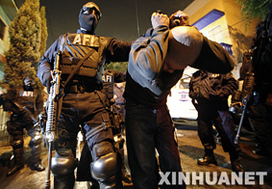
禁毒实例（一）
自1987年以后，各国在每年的6月26日前后都要集中开展大规模的禁毒活动.
5月20日，在墨西哥首都墨西哥城，警察在扫毒行动中逮捕一名贩毒嫌疑人。据墨官方的报告，墨西哥在今年4个多月的扫毒行动中已经查获4万余吨大麻、262吨可卡因，抓获127名贩毒分子。
目前，世界上有四大“毒窟”，分别是位于东南亚老挝、泰国、缅甸三国接壤地区的“金三角”；位于中、西亚的阿富汗、巴基斯坦、伊朗三国接壤地区的“金新月”；位于南美洲哥伦比亚的“银三角”和黎巴嫩的“第四产地”。世界四大毒品产区和主要转运地及运输路线。

Slide 32
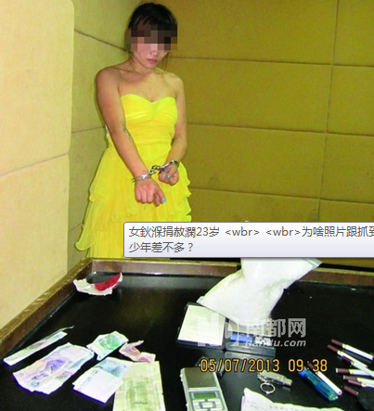
禁毒实例（二）
“6·26”国际禁毒日过去了，鹤山籍贩毒嫌疑人罗某以为“严打期过去了”，7月4日晚，他在某宾馆停车场贩毒，被民警抓获。由于罗某每次出货不少，鹤山、江门警方顺藤摸瓜，7月5日凌晨，在江门市区抓获“毒枭”，缴获冰毒一公斤多，破获了今年鹤山首宗特大贩毒案，令民警震惊的是，这名“毒枭”竟是一名年仅23岁的女子。昨日，鹤山警方向南都通报这宗案件。警方审讯得知，湖南女子左某早年辍学南下打工，因误交损友，染上赌品，最终走上“以贩(毒)养吸(毒)”的不归路。

Slide 33

禁毒实例（三）
茂南公安分局禁毒大队再接再厉 ，于近日接连抓获2名网上在逃犯。国庆期间，该大队全体民警放弃休息，日夜在辖区摸查毒情，坚持露头就打。由于民警工作到位，先后发现2名网上在逃犯行踪，于是抓紧缉捕这2名逃犯归案。

Slide 34

无毒青春 健康生活
International Day Against Drug Abuse and Illicit
拒绝毒品
珍爱生命
[ ]
禁毒教育主题宣传活动PPT
Cherish
Life From Drugs

